Slide 1
Ханс Кристиан Андерсен

Slide 2
Всемирно известный сказочник
Ханс Кристиан Андерсен
жил и творил в Дании в XIX веке.
Даты жизни писателя:
1805-1875 годы.

Slide 3
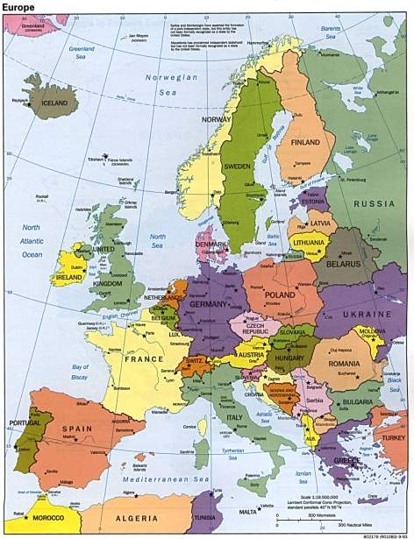
Посмотрим на карту Европы. Родина Андерсена, Дания – маленькая страна на севере этой части света.

Slide 4
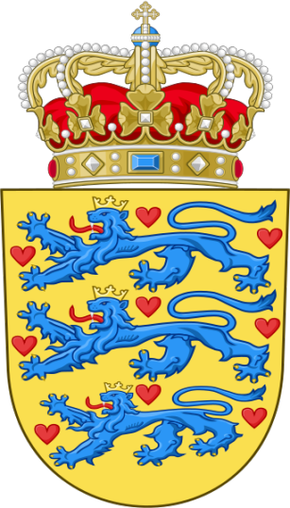
Герб Дании

Slide 5
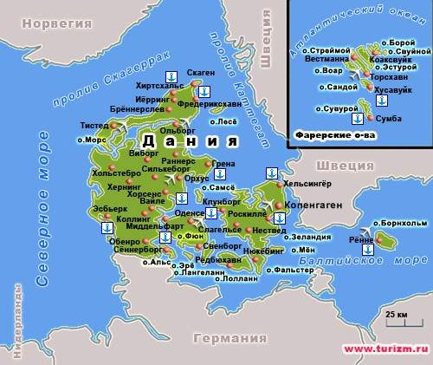
Столица Дании – Копенгаген.
Там Андерсен жил позднее.
Оденсе – Родина Андерсена

Slide 6
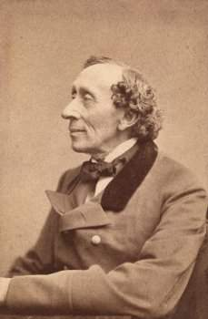
Так выглядел великий сказочник.
Родился Андерсен в Дании, в городе Оденсе, в апреле 1805 г.
Его родители были бедными и необразованными людьми: отец был башмачником, мать - прачкой.
В раннем детстве Ханс Кристиан был замкнутым ребёнком с большими голубыми глазами, который сидел в углу и играл в свою любимую игру — кукольный театр.
Отец Андерсена умер, когда мальчику было 11 лет. И ему пришлось самому зарабатывать себе на жизнь: он работал у ткача, у портного, на сигаретной фабрике…

Slide 7
Факты из жизни писателя
нашли отражение
в его сказках.

Slide 8
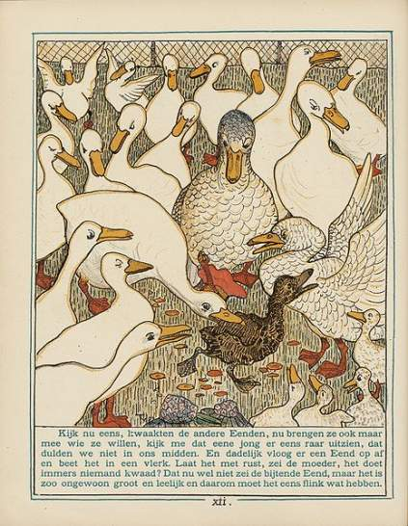
«Гадкий утёнок» - сказка в некоторой степени о самом писателе. В детстве и молодости его презирали и высмеивали за некрасивую внешность…

Slide 9
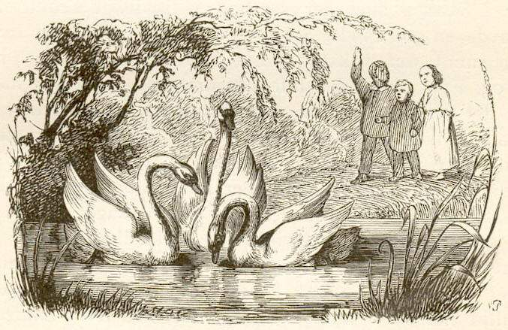
… а в зрелом возрасте прекрасные сказки принесли автору славу, почёт и уважение.

Slide 10
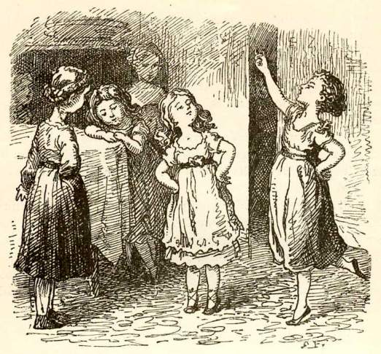
В сказке «Ребячья болтовня» девочка из богатой, знатной семьи говорит, что из тех, у кого фамилия кончается на «-сен», ничего хорошего не выйдет…
Такое окончание фамилии в Дании – признак происхождения из простых, бедных и незнатных людей.
Фамилия Андерсен оканчивается так же…

Slide 11
Интересные факты из жизни
Ханса Кристиана Андерсена

Slide 12
У Андерсена был автограф
(листок с рукописной записью)
А.С.Пушкина

Slide 13
До конца жизни великий
писатель-сказочник
так и не научился писать
грамотно, и делал множество
ошибок!

Slide 14
Андерсен очень сердился, когда его называли
детским сказочником.
Он постоянно говорил, что пишет не только
для детей, но и для взрослых.
По этой причине он распорядился,
чтобы на его памятнике (где, по первоначальному
замыслу, писателя должны были окружать дети),
не было ни одного ребёнка!

Slide 15
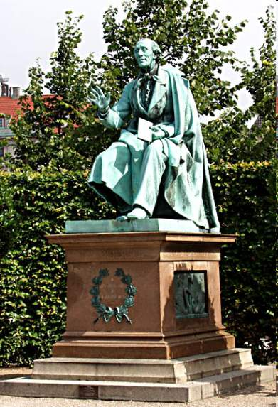
Желание сказочника было исполнено. Это памятник Андерсену в Копенгагене.

Slide 16
А теперь проверим,
хорошо ли вы знаете
сказки Андерсена!
Узнайте сказку
по иллюстрации.

Slide 17
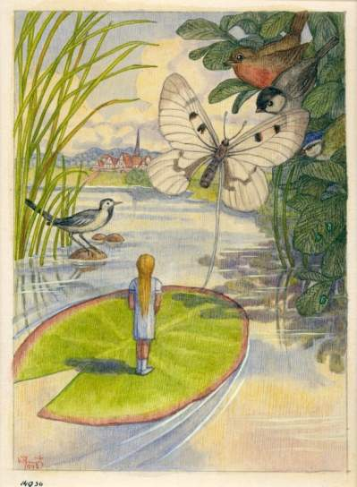
Дюймовочка

Slide 18
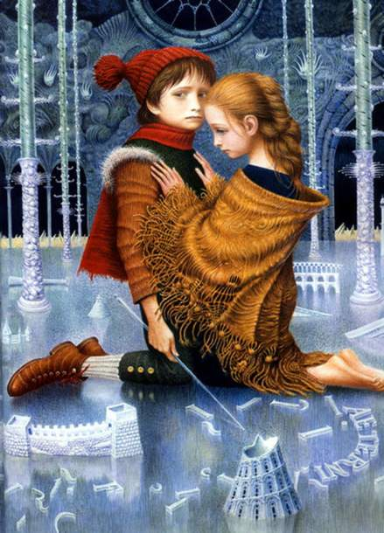
Снежная
королева

Slide 19
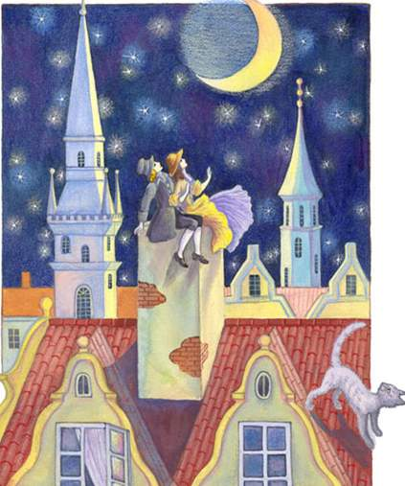
Пастушка и
трубочист

Slide 20
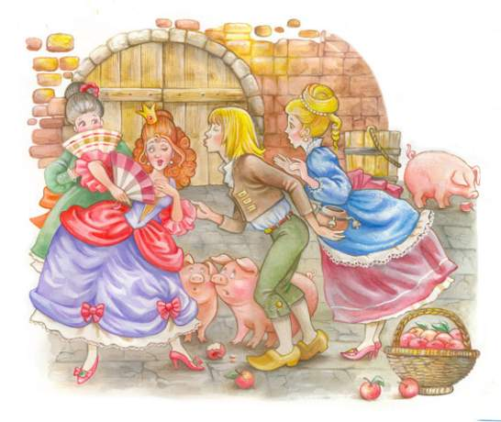
Свинопас

Slide 21
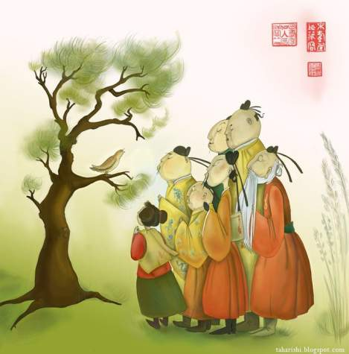
Соловей

Slide 22
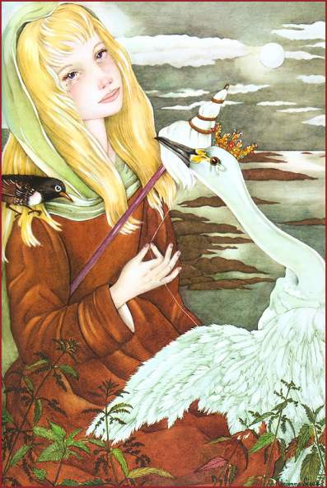
Дикие лебеди

Slide 23
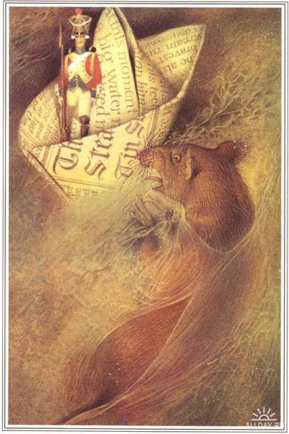
Стойкий оловянный
солдатик

Slide 24
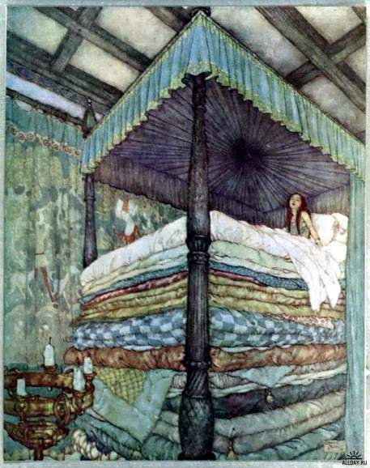
Принцесса на
горошине

Slide 25
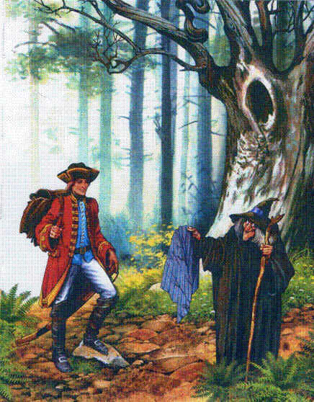
Огниво

Slide 26
Русалочка

Slide 27
Новое платье
короля

Slide 28
Оле-Лукойе

Slide 29
А вот вопрос для
знатоков:
кому из героев сказок
Андерсена
в Дании
установлен
памятник?

Slide 30
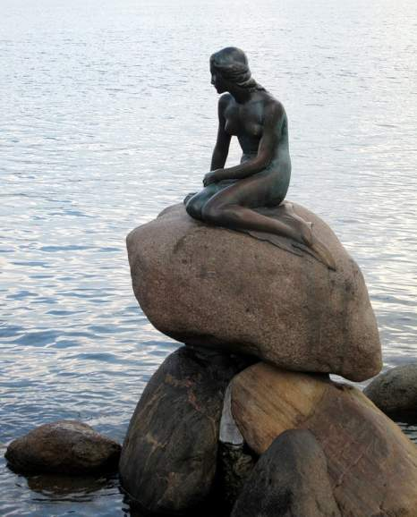
Это Русалочка!
Её бронзовая фигура установлена на камне на берегу моря в Копенгагене.
Каждый юбилей Русалочки отмечается на государственном уровне. Скульптуру украшают венками и цветами, возле нее собираются люди, звучит музыка и громкие речи.
Потому что датчане верят: пока красавица сидит на своем камне, все будет спокойно в датском королевстве!

